Slide 1
2024 оны 08 дугаар сарын 29-ний өдөр буюу ажил хүлээн авснаас өдрөөс хойш Орон нутгийн хөгжлийн сангийн хөрөнгөөр хийсэн ажлуудын товч тайлан 2025.02.14
“ОРОН НУТГИЙН ХӨГЖЛИЙН САН”
Баянтал сумын Засаг дарга Э.Баттулга

Slide 2
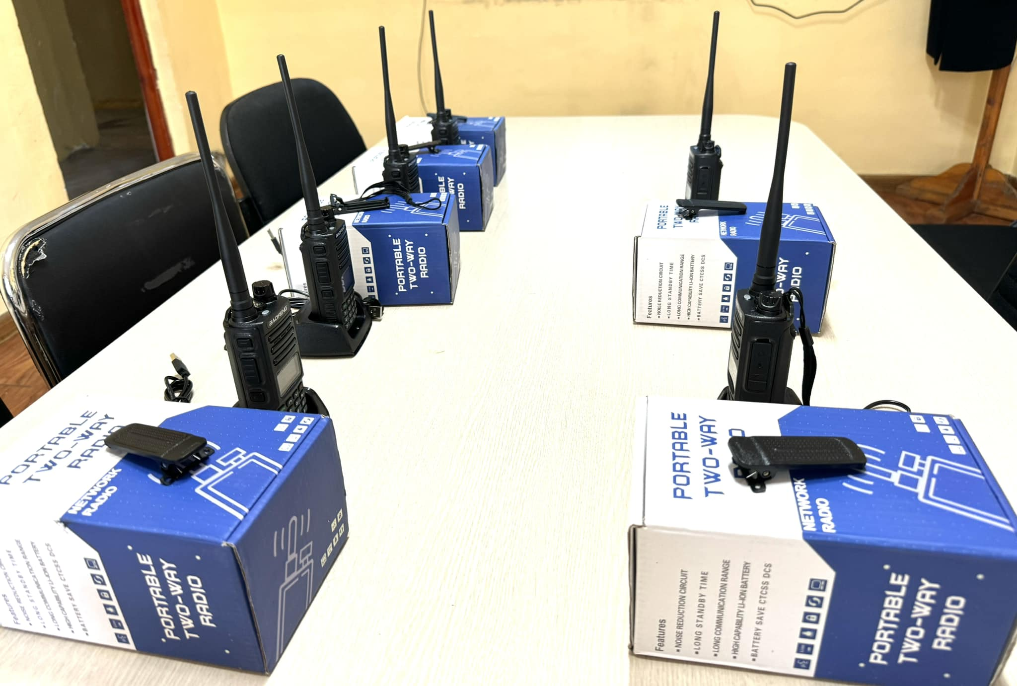
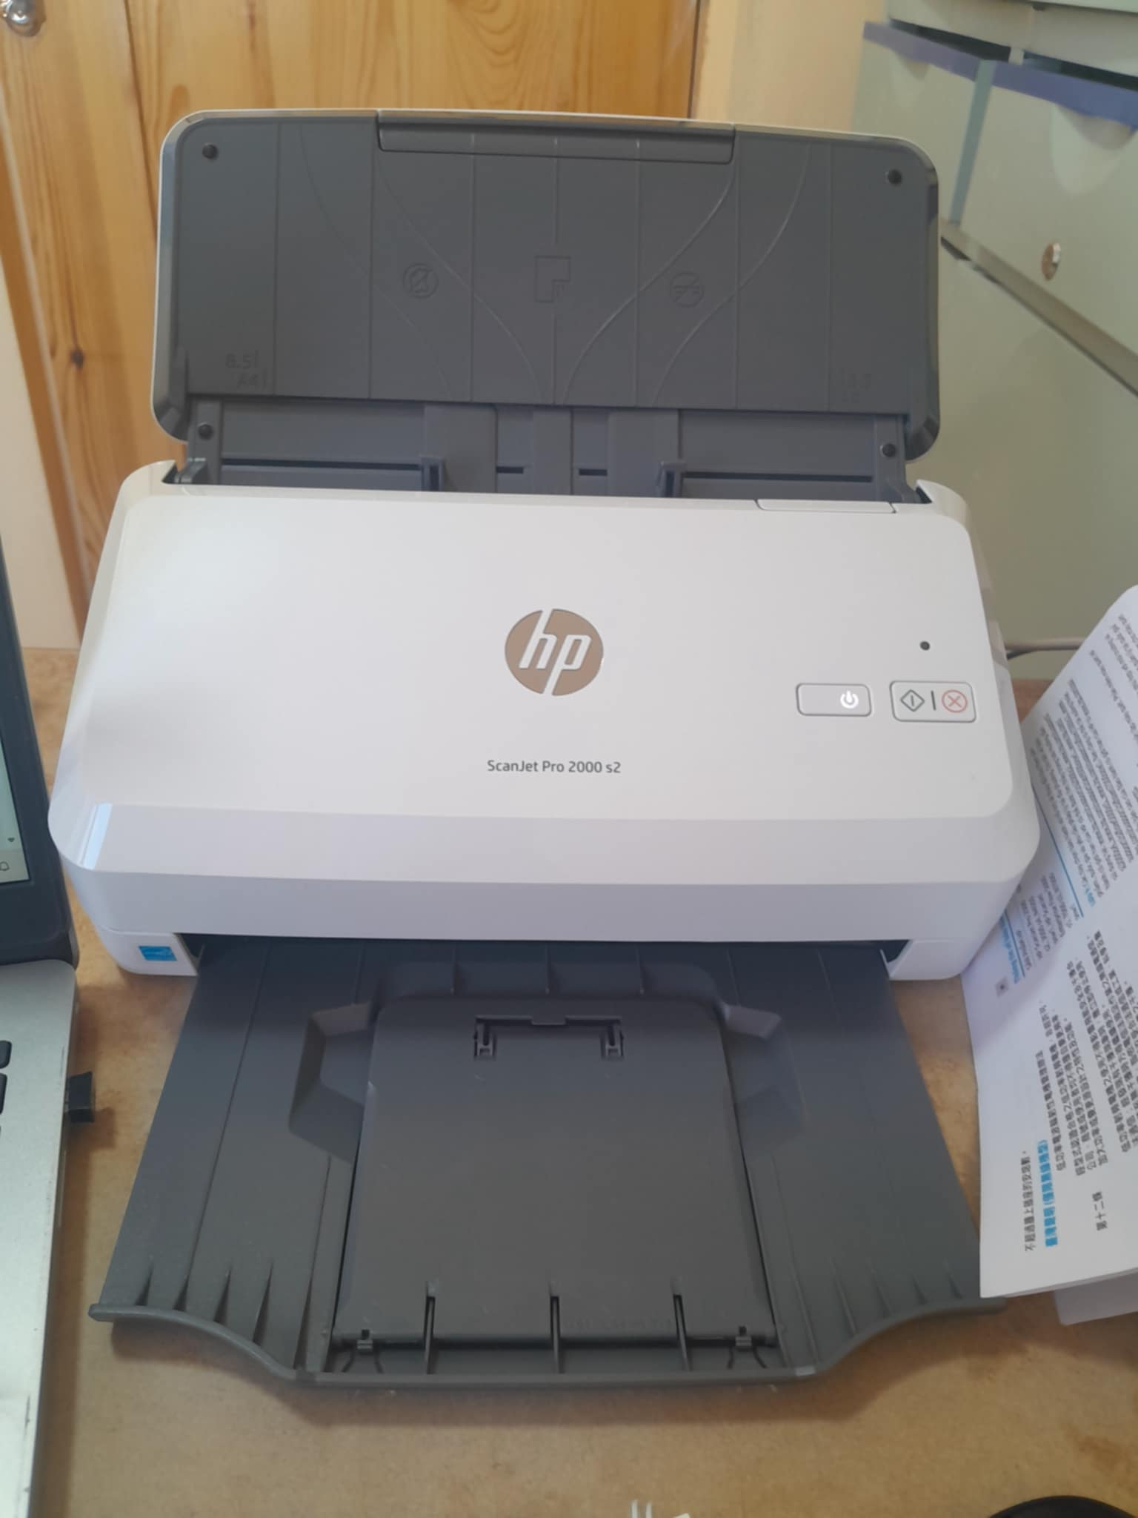
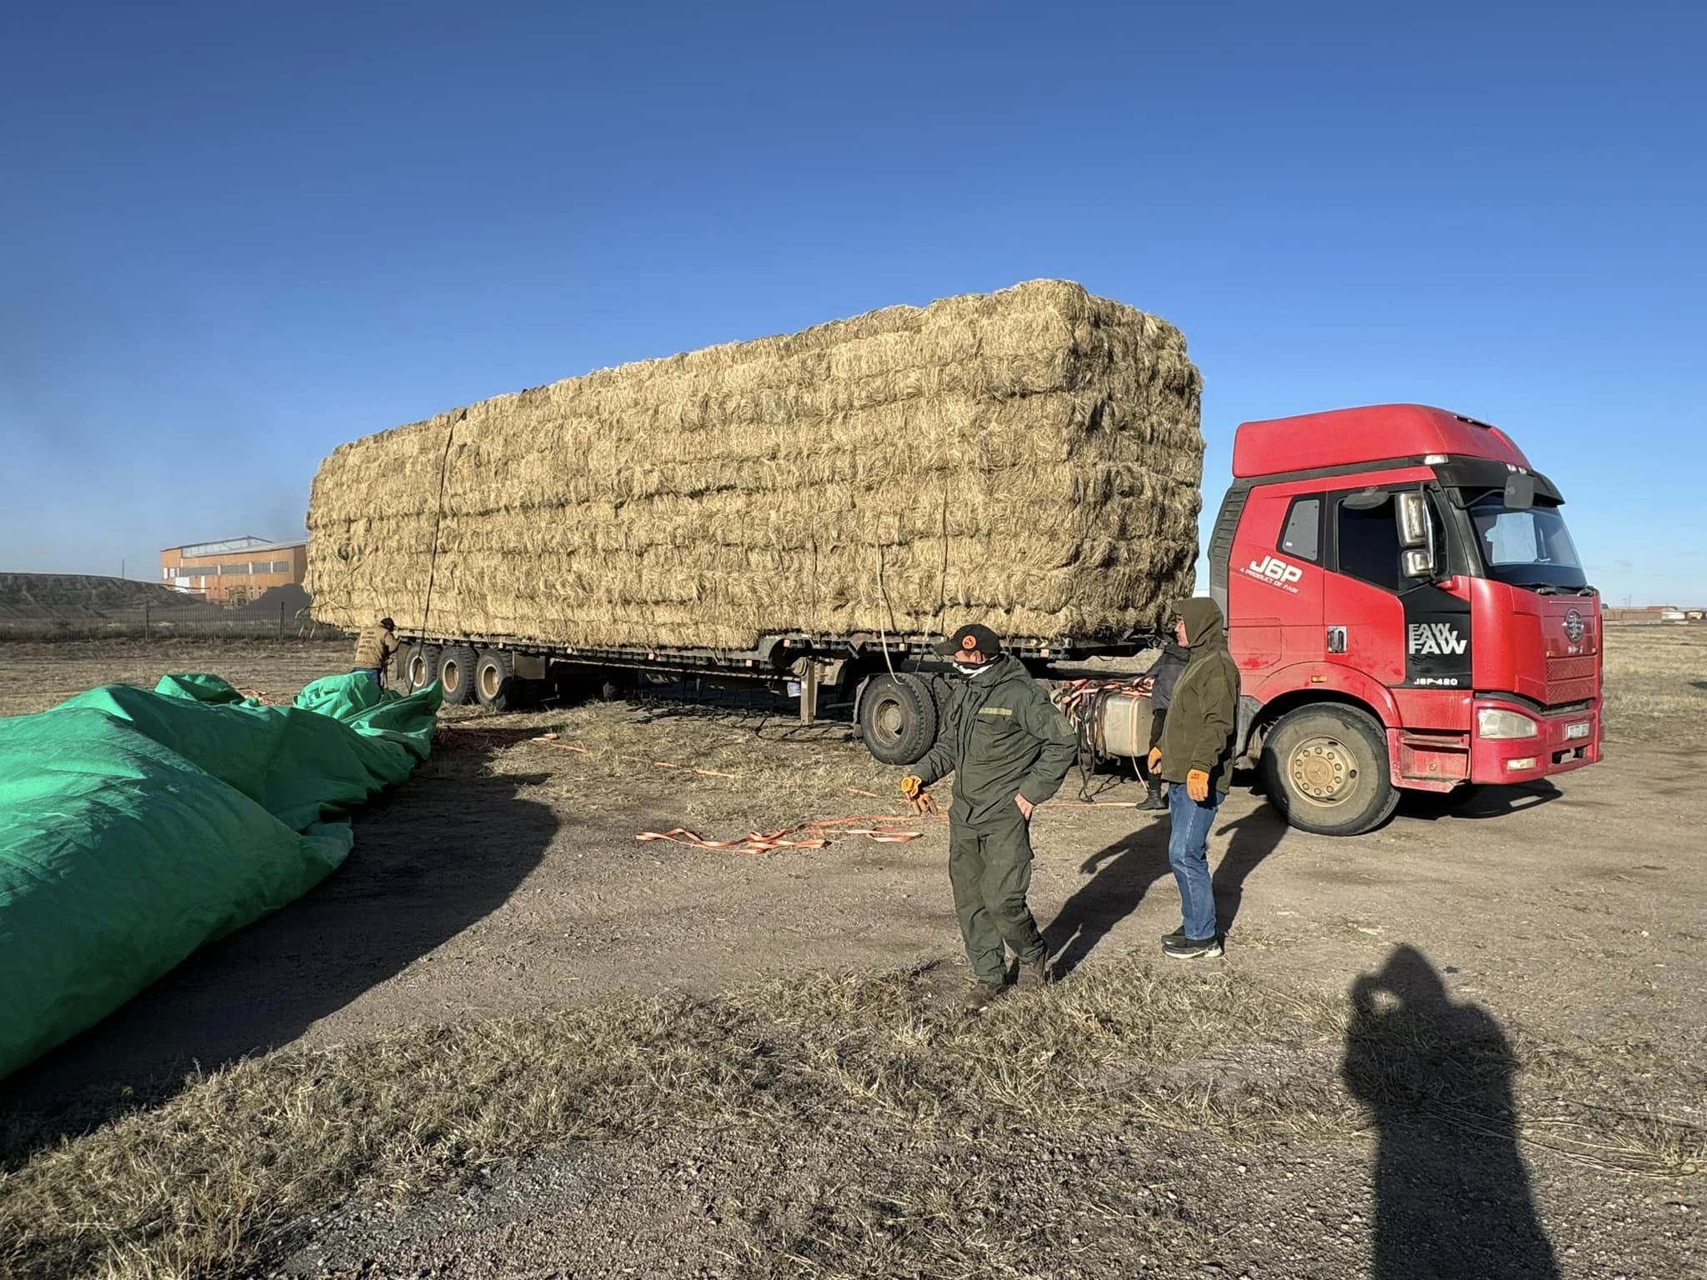
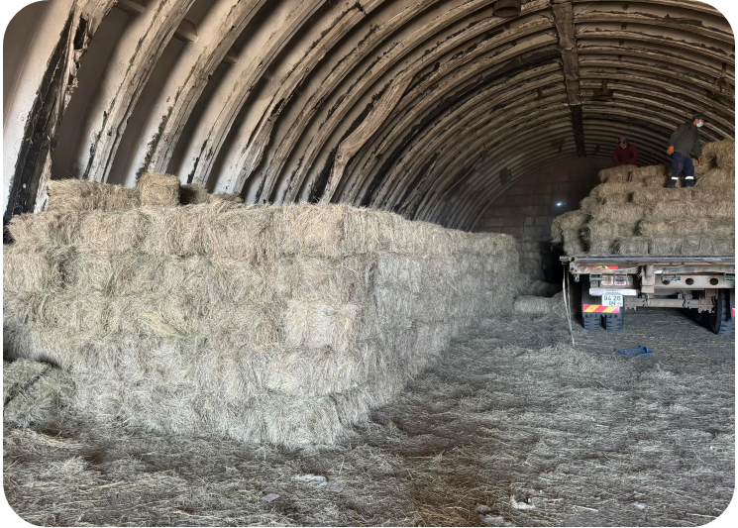
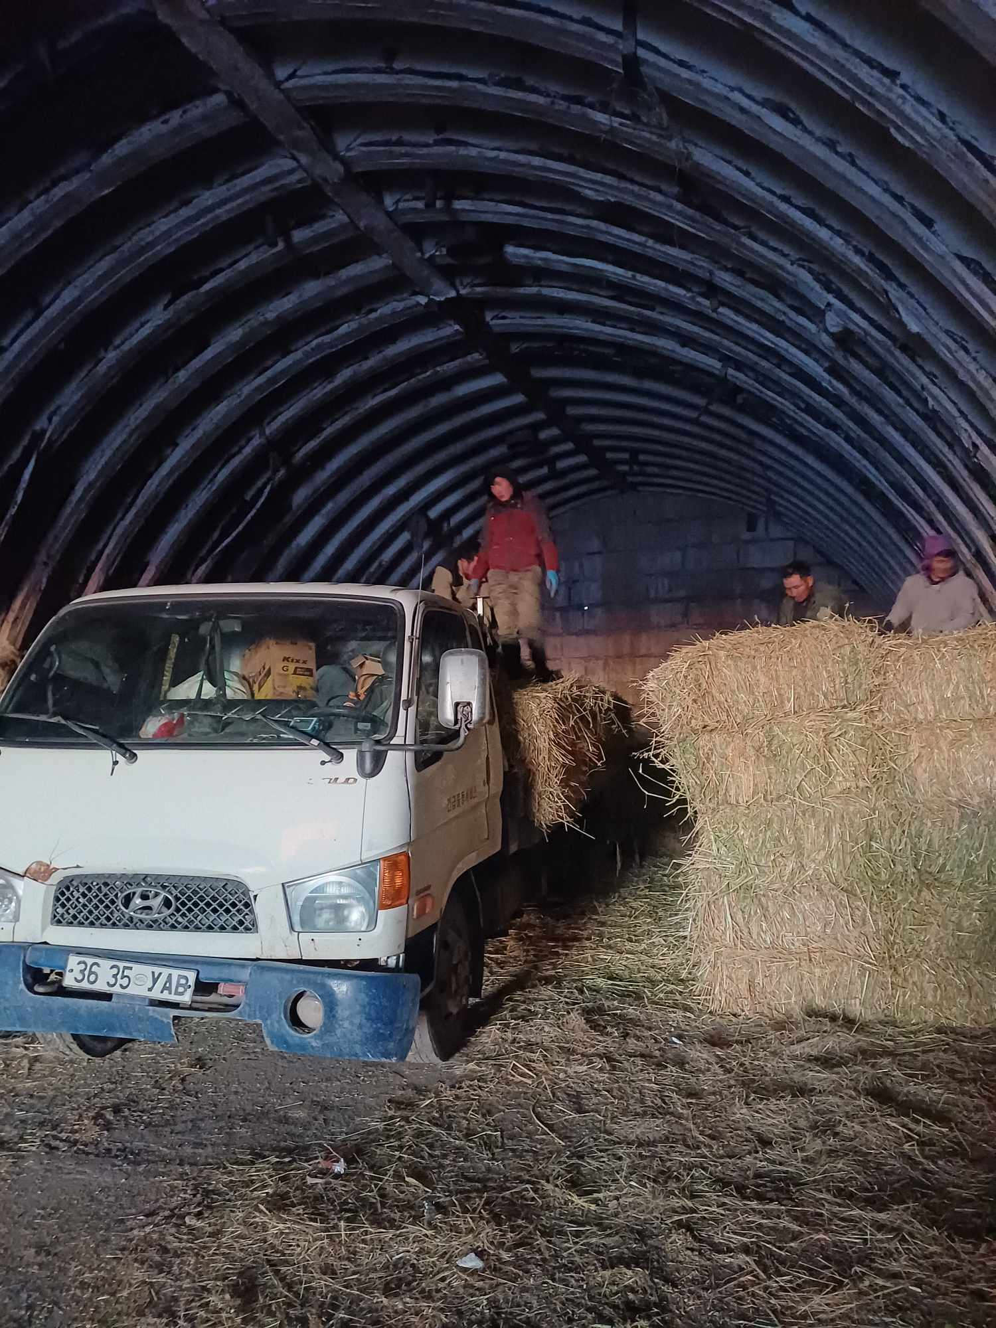
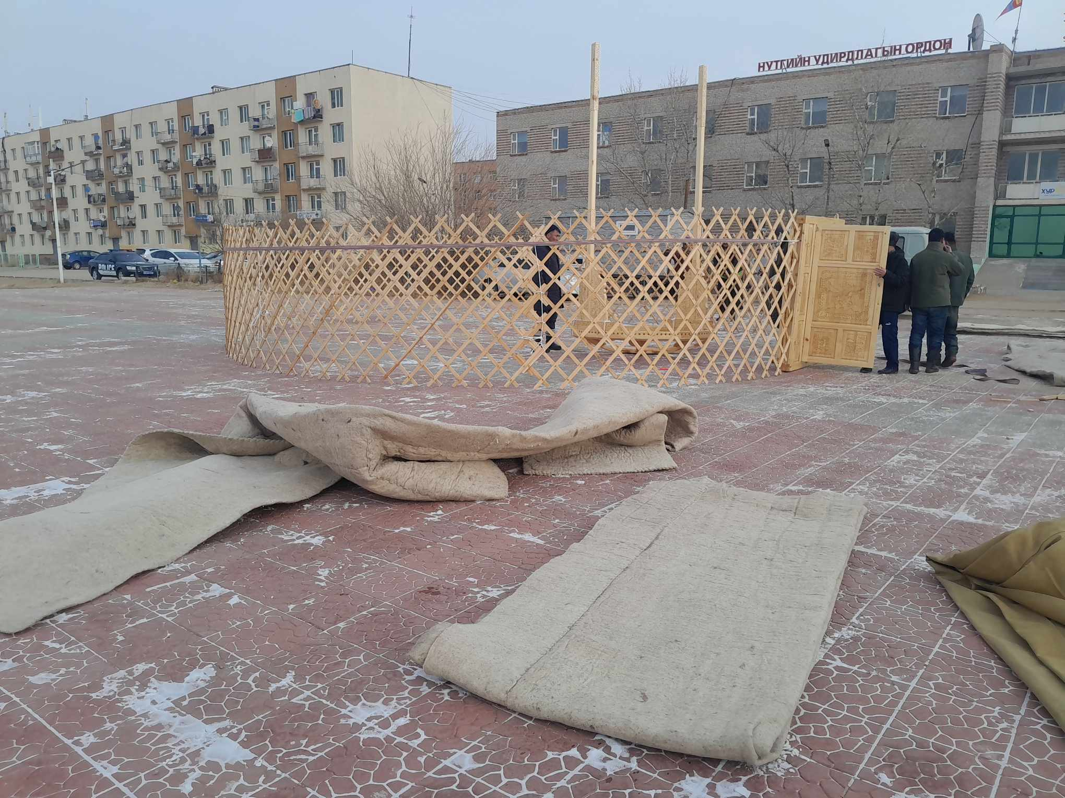
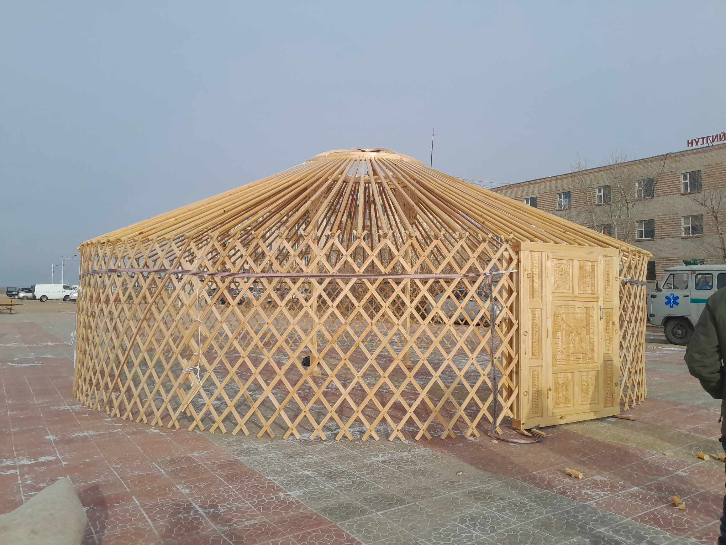
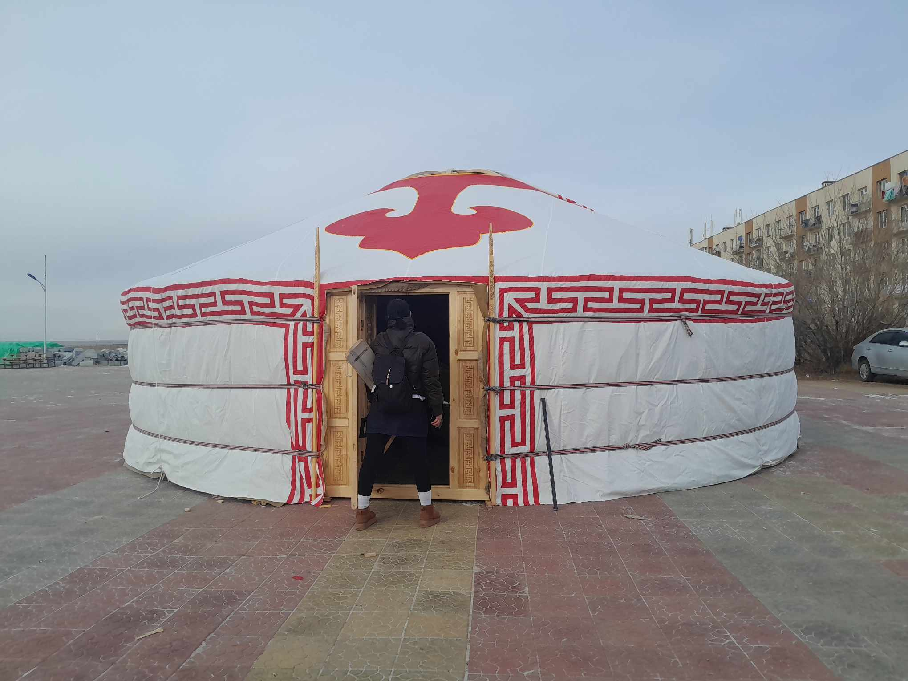
Гамшгаас хамгаалах зардал:
Батлагдсан төсөв-18,0 сая төгрөг
Худалдан авалт: Гар станц-1,210,000
Түргэн скайнер-2,190,000
Мини камер-2,405,000
Өвс, тэжээлийн нөөц бүрдүүлэх:
/нийт/ Батлагдсан төсөв-24,2 сая төгрөг
Худалдан авалт: өвс-1475 б,
Шударга үйлс ХХК
Ногоон тэжээл-500 б
Иргэн Ж.Ням
Нийт худалдан авалтын дүн:24,9 сая төгрөг
Сийлбэртэй 8 ханатай гэр
Батлагдсан төсөв-40,0 сая төгрөг
Худалдан авалт:
Сийлбэртэй гэрийн мод, Дээвэр,
Туурга, бүрээс иж бүрдэл
Иргэн Г.Баярмагнай
Нийт худалдан авалтын дүн:40,0сая төгрөг

Slide 3
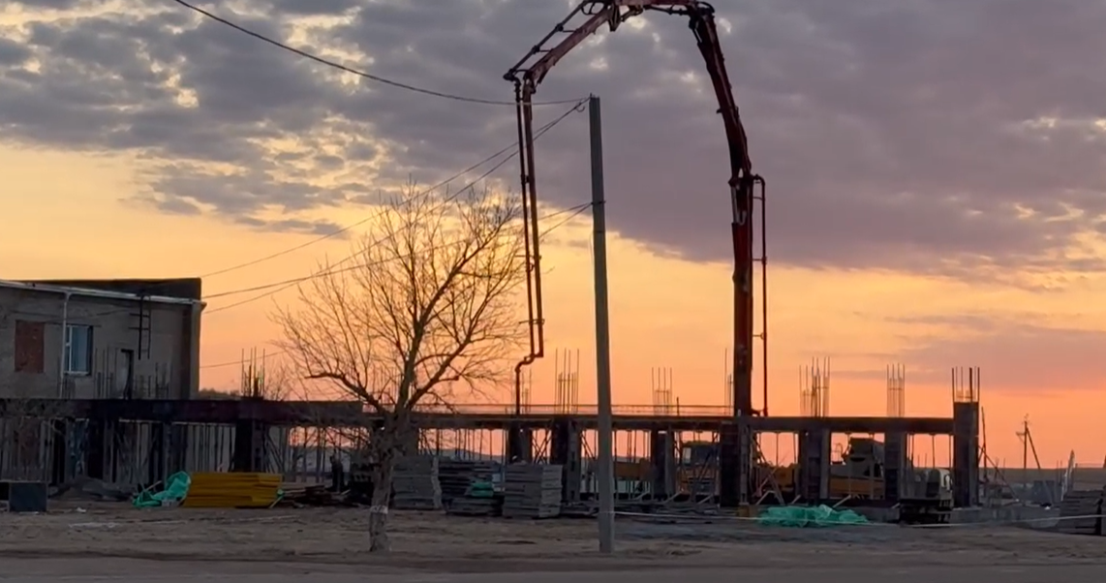
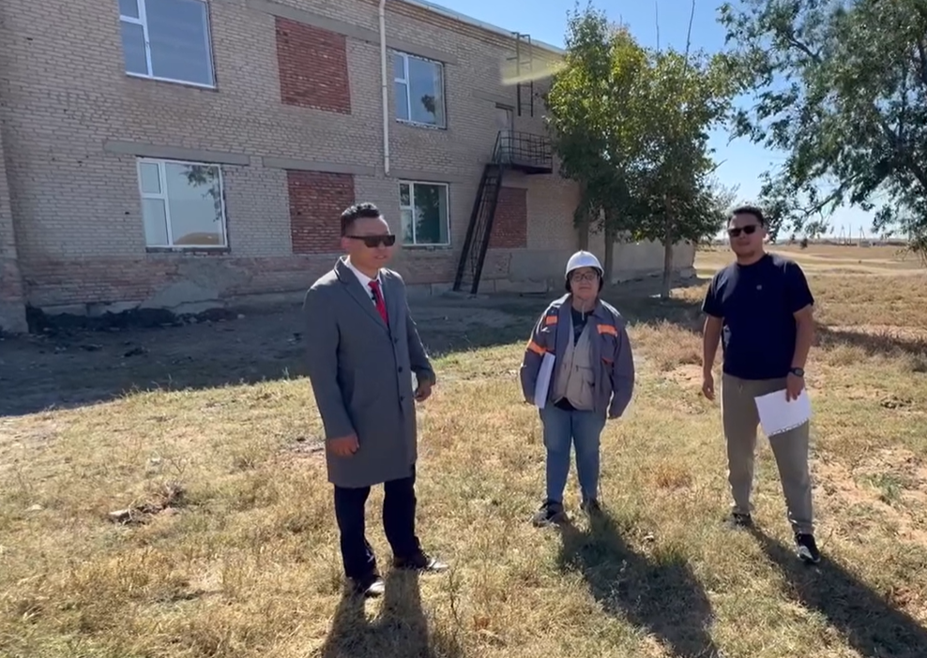
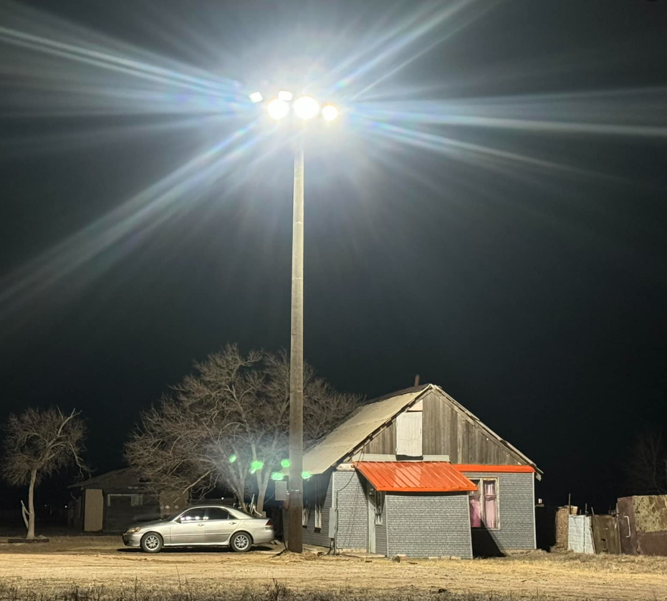
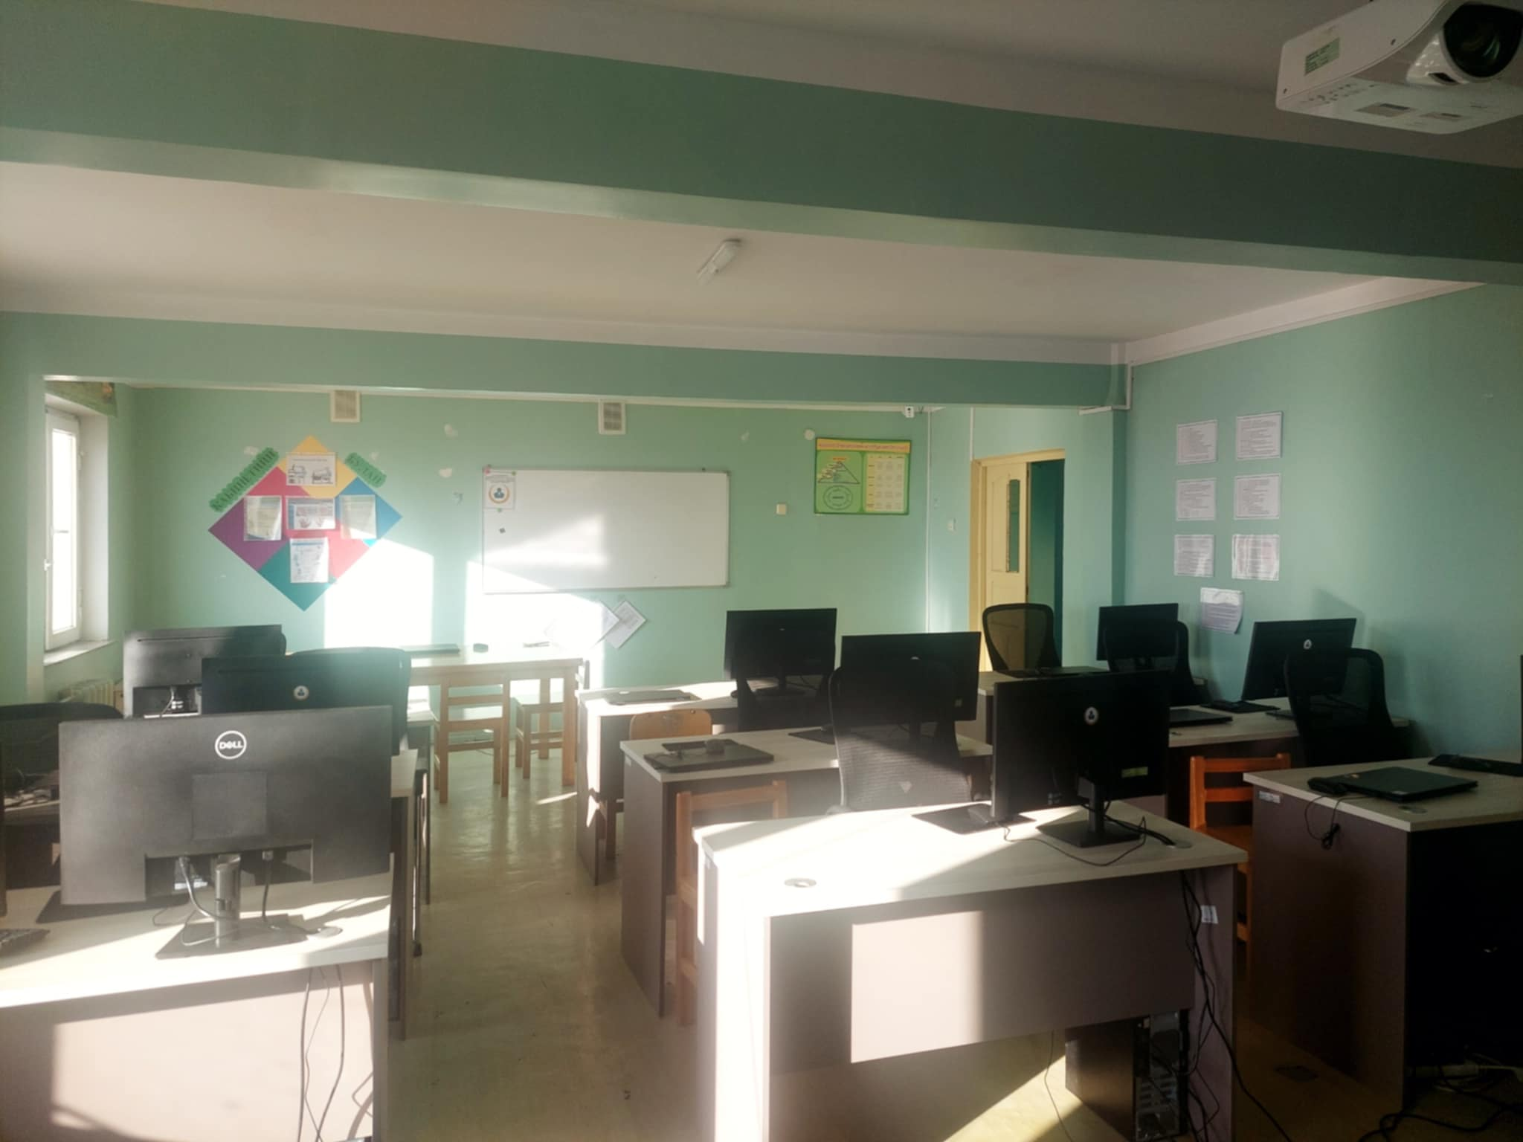
Гэрэлтүүлэг: 7,050,000 төгрөгөөр
4-тай, 6 тай 2ширхэг цамхагт гэрэлтүүлгийг хийж гүйцэтгэсэн.
Ухаа жирэм ХХК
Спорт заалны барилга:
Гэрээний дүн:595,283,449 төгрөг
Гүйцэтгэгч: Хур билиг ХХК
ЕБС-д Мэдээлэл зүйн танхимын тоног төхөөрөмж
Гэрээний дүн:24,400,000
Гүйцэтгэгч: Егү-Говь ХХК
Ширээ-10ш
Компьютер-10ш
Сандал-10 ш

Slide 4
Анхаарал хандуулсан танд баярлалаа

